Slide 1
Команда знайки Номер 14f932
Презентация по итогам урока-беседы «Готовимся к зимней Олимпиаде: советы спортсменам и тренерам(зимние виды спорта и сила трения)»
МКОУ Брединская СОШ №1 п.Бреды.
2013 год

Slide 2
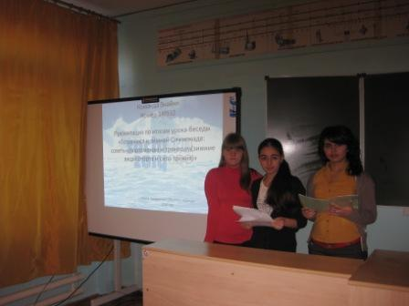
Команда Знайки

Slide 3
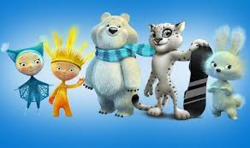
Талисманы Сочи 2014

Slide 4
Зимние олимпийские виды спорта
Вид спорта | Дисциплина | Виды соревнований
Лыжный спорт | Горнолыжный спорт | Скоростной спуск, Супергигант, Слалом-гигант, Слалом, Комбинация
 | Лыжные гонки | Индивидуальный спринт, Командный спринт, Гонка с раздельным стартом, Гонка преследования, Масс- старт, Эстафета, Дуатлон
 | Прыжки с трамплина | K120 личное первенство, K120 командное первенство, K90 личное первенство
 | Лыжное двоеборье | Индивидуальные соревнования, Спринт, Эстафета
 | Фристайл | Могул, Лыжная акробатика
 | Сноубординг | Хаф- пайп, Бордеркросс, Параллельный слалом , Слалом-гигант, супергигант, Параллельный слалом-гигант
Биатлон |  | Спринт, Индивидуальная гонка, Гонка преследования, Масс- старт, Эстафета
Конькобежный спорт | Фигурное катание | Одиночное мужское и женское фигурное катание, Парное фигурное катание, Танцы на льду
 | Конькобежный спорт | 500 м, 1000 м, 1500 м, 3000 м, 5000 м, 10000 м, Эстафета
 | Шорт-трек | 500 м, 1000 м, 1500 м, Эстафета
Бобслей | Бобслей | Двухместный боб, четырехместный боб
 | Скелетон | Двухполозьевых санях
Санный спорт |  | Индивидуальные соревнования, парные соревнования
Хоккей
Кёрлинг

Slide 5
Сила трения
Один из факторов, влияющих на скольжение по снегу или льду, является сила трения, возникающая между двумя трущимися поверхностями. Эта сила зависит от трех факторов:
от рода трущихся поверхностей,
массы тела
площади соприкасающихся поверхностей.
Поэтому при подготовке к этим видам спорта необходимо проводить особую подготовку.
Различают следующие виды трения:
трение покоя,
трение скольжения,
трение качения.
В зимних видах спорта чаще всего присутствуют трение покоя и скольжения, которые при движении могут чередовать друг друга, в зависимости от изменения внешних факторов.
При трении между трущимися поверхностями выделяется некоторое количество теплоты, которое приводит к таянию льда и снега под полозьями лыж, саней или коньков, тогда сухое трение переходит в вязкое трение, которое на много меньше и это приводит к улучшению скольжения.

Slide 6
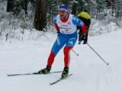
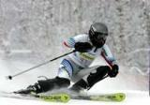
Лыжный спорт и биатлон
Чтобы наши спортсмены показали на олимпийских играх наилучшие результаты в лыжных видах спорта .Необходимо учитывать сопротивление воздуха и силы трения.

Slide 7
Одежда для лыжника
Чтобы уменьшить сопротивления воздуха спортсмены должны использовать специальную одежду. У неё должно быть три слоя
Первый, который прилегает к телу, служит для отвода влаги, и при этом он должен не намокать. Он не позволяют бактериям размножиться, быстро высыхая, и предотвращают тем самым появление запаха пота. Также стоит отметить, что ткани, используемые в нижнем слое, не должны вызывать аллергии, соприкасаясь с кожей.
Второй слой предназначен для того, чтобы не пропустить внутрь снег и дождь, а также для вывода влаги наружу. Здесь применяются ткани с различными комбинациями полиэстера, полиэфира, полиамида с лайкрой или эластаном, благодаря которым костюм получается износостойким и облегающим - он не теряет форму после того, как вы первый раз надели его.
Третий слой (внешний) выполнен из высокотехнологичных тканей, которые защищают от ветра. Поэтому в такой одежде лыжник защищен от холода, ветра, и при этом он не потеет.
Лыжная одежда всегда изготавливается облегающей, чтобы уменьшить сопротивление воздуха.

Slide 8
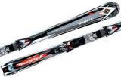
От выбора лыжной смазки для смазки лыж зависит сила трения.
Она бывает двух типов –
для скольжения
для увеличения трения (чтобы лыжи не проскальзывали).
Выбор смазки основывается на качестве снега, погодных условиях, влажности и на других деталях в лыжных гонках.
Существует множество видов лыжных смазок: парафины, порошки, эмульсии.
Для каждого типа снега используются различные виды парафинов:
в морозную погоду чаще пользуются высоко фтористыми парафинами,
в более умеренную погоду средне фтористыми и
в теплую низко фтористыми.

Slide 9
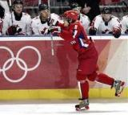
Конькобежный спорт и хоккей
Спортсменам этих видов спорта необходимо знать законы физики связанные с характером взаимодействия конька со льдом, чтобы достичь высоких результатов на олимпиаде.
Они зависят от трех основных факторов:
силы трения
положения вектора силы тяжести тела относительно опорного конька
сгибательно - разгибательных движений толчковой ноги.

Slide 10
Взаимодействие конька со льдом в процессе толчка в значительной степени зависит и от маховых движений конечностями и туловищем.
Эти движения влияют на величину опорной реакции и должны быть согласованы с другими движениями в толчке, в первую очередь со сгибанием и разгибанием толчковой ноги.
Уклон в движении лезвий под влиянием давления на них: если сила маятника будет прилагаться в плоскости лезвия, то отклонение лезвия в стороны от заданной траектории будет невозможен, но сила маятника совершит более острый угол со льдом, особенно в конце усилия, чем лезвие. Это означает, что как только место давления передвинется к передней стойке ботинка, эффективность загиба лезвия будет утеряна. Вероятно это является причиной, того, что след лезвия, оставляемый на льду после проката, делается прямым.

Slide 11
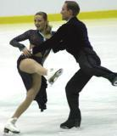
Фигурное катание
Характер взаимодействия конька со льдом зависит от трех основных факторов:
силы трения,
положения вектора силы тяжести тела относительно опорного конька
движений толчковой ноги.

Slide 12
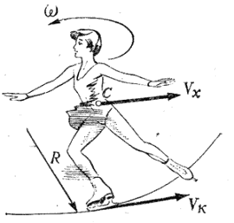
В начальный момент приземления на тело фигуриста действует сила, называемая амортизационной перегрузкой— F_{am}. Эта сила возникает в результате того, что перед началом приземления тело фигуриста обладает некоторой величиной кинетической энергии движения. В конце фазы амортизации величина кинетической энергии движения по вертикали равна нулю. Процесс погашения вертикальной составляющей скорости полета сопровождается появлением дополнительной нагрузки на опорно-двигательный аппарат фигуриста.
Средняя величина амортизационной перегрузки может быть приближенно определена по формуле:
где m — масса тела фигуриста, V_{B} — вертикальная составляющая скорости центра тяжести тела перед приземлением, Δу — вертикальное перемещение центра тяжести тела при амортизации.
Анализ выражения для F_{am} позволяет сделать один важный
практический вывод: увеличение Δу позволяет уменьшить
величину амортизационной перегрузки.
Вот почему оптимальным следует считать
приземление на вытянутый носок конька,
что увеличивает путь амортизации и таким образом
уменьшает величину амортизационной перегрузки.

Slide 13
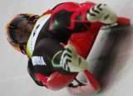
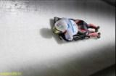
Санный спорт
Скольжение саней происходит под действием скатывающей силы - проекции веса саней со спортсменом на направление движения. А тормозит их сила трения полозьев по льду, которая зависит от величины коэффициента трения. Величина эта непостоянна: она уменьшается до какого-то предела во время движения, когда лед под полозьями начинает подтаивать. Именно поэтому, кстати, перед стартом спортсмен и раскачивает сани: он "нагревает" полозья трением. При движении по криволинейным участкам трассы - виражам, кольцу и "горке" - возникают еще и центробежные силы, направление которых зависит от ориентации участка. В конце трассы, где скорость максимальна, они могут в пять раз превышать вес саней.

Slide 14
Полозья саней изогнуты в вертикальной плоскости, чтобы можно было вписаться в вираж, не врезаясь в стенку трассы. Когда сани скользят по прямому участку, длина контакта полоза со льдом невелика. Еще меньше она при прохождении "горки". Сила трения, тормозящая сани, здесь очень мала. Но на нижних, вогнутых, участках трассы она резко возрастает. Во-первых, полозья там опираются на лед по всей длине. А во-вторых, под действием большой центробежной силы начинают деформироваться кронштейны, крепящие обтекатель саней к полозьям. Полозья становятся слегка непараллельными; из-за этого увеличивается ширина дорожек трения - царапин на льду. Трение растет, скорость падает. Отсюда был сделан вывод: перед соревнованиями необходимо тщательнейшим образом проверять параллельность полозьев под нагрузкой, в несколько раз превышающей вес саней со спортсменом. При движении саней возникает еще одна сила - сила аэродинамического сопротивления, которая очень быстро увеличивается с ростом скорости спуска.
Чтобы уменьшить силу сопротивления, спортсмен во время движения лежит на санях, следя за трассой боковым зрением. Силу сопротивления уменьшают также, надевая обтекаемый аэродинамический костюм и слегка подогревая полозья саней. Нагретый полоз сильнее плавит лед, и в зоне его контакта появляется пленка воды. Она играет роль смазки, уменьшающей силу трения.

Slide 15
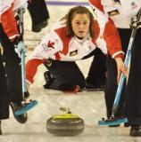
Керлинг - молодой олимпийский вид спорта.
керлинг – это зимняя спортивная игра на льду, в которой две команды, состоящие из четырех игроков, соревнуются в точности остановки в указанном месте специальных спортивных снарядов (так называемых камней), изготовленных из гранита.
Во время скольжения камня партнеры по команде, оценивая его движение, натирают лед специальными щетками, что позволяет частично корректировать дальность пуска и траекторию движения камня.
Корректирование траектории происходит по простым физическим законам: при трении лед тает, образуя тончайшую пленку воды, которая служит смазкой уменьшающей трение, а при царапании льда наоборот - сила трения возрастает и камень скользит медленнее.

Slide 16
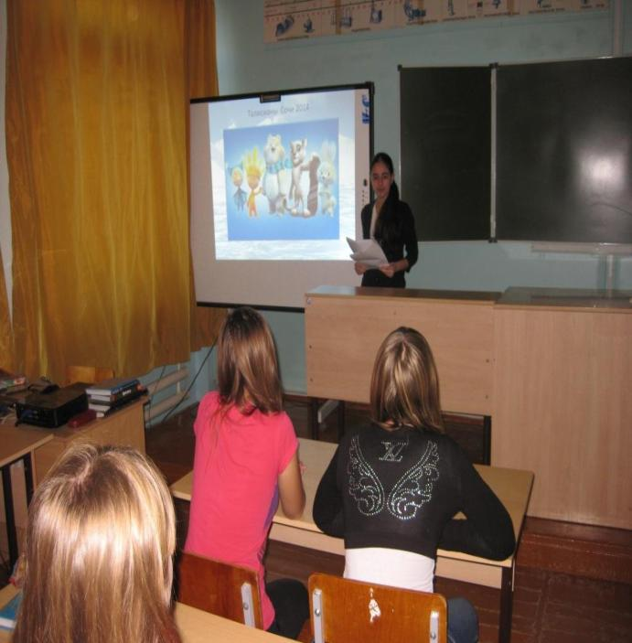
Карачкова Екатерина Васильевна-учитель физической культуры
Спорт – это не только соревнования. Спорт – это ещё и спортивная культура, наука, этика. Появляются и формируют свои правила всё новые виды спорта, спорт приобретает всё новых сторонников, и становится воистину массовым занятием.
Выбирайте любой вид спорта - и пусть ваше хобби будет во благо себе, и другим. Спорт – это главная составная часть физкультуры. Спорт – это метод физического воспитания.

Slide 17
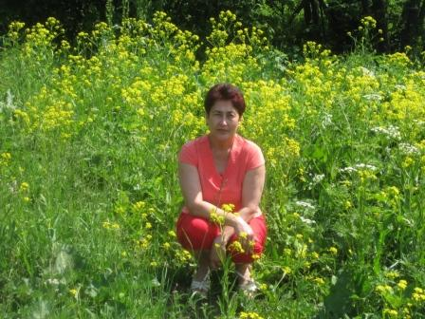
Галлямова Руза Рустумхановна- учитель физики
Ни с чем не сравнимое чувство удивительной свободы.
Когда весь мир рвется тебе навстречу, сверкая искрами морозного снега, не описать формулами.
Маленькие дети учатся кататься, подражая взрослым, и не думают о физике. Но знание законов Ньютона открывает второй путь - от головы к ногам.
Неужели теперь, когда вы столько знаете, вам не захотелось
попробовать? Право же, эта мечта достойна воплощения.
Если наши спортсмены будут знать и соблюдать законы физики, то их результаты на Олимпийских играх в Сочи будут самыми высокими!!!

Slide 18
Результат тестирования

Slide 19
Информация, использованная с физических сайтов
http://nsportal.ru/
http://large-sport.ru/zimnie-vidy-sporta-v-rossii
http://sportinsochi.com/kerling.php
http://xn----8sbabec6fbqes7h.xn--p1ai/sport/100-vibor-l
http://www.nkj.ru/archive/articles/10320/
http://sportbum.ru/BegNaConkah.html
https://www.google.ru/search?q=талисман+сочинской+олимпиады&newwindow=1&tbm=isch&tbo=u&source=univ&sa=X&ei=-JONUoHcHOen4

